Slide 1
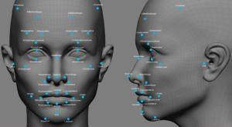
Responsive Emotion Detecting System (REDS)
autor: Mile Miljanović, RA118-2012

Slide 2

Motivacija
Po Ekmanovoj klasifikaciji, postoji 6 osnovnih emocija: sreća, tuga, strah, iznenađenost, bes, gađenje, kao i neutralan izraz lica.
Ekman je zaključio da ljudi u svim područjima sveta slično reaguju kada osećaju različite emocije.
Cilj je napraviti softver koji će prepoznavati 6 osnovnih emocija.
Pošto je neverbalna interakcija mnogo značajnija od reči u komunikaciji između dva čoveka, može izuzetno da doprinese i u interakciji između čoveka i računara.
Na ovaj način, doprinosi se humanizaciji računara

Slide 3
Ideja
Ideja je napraviti softver uz pomoć OpenCV-a i Kerasa koji će biti u stanju da prepoznaje emocije na licu čoveka, i u skladu sa prepoznatom emocijom, da pusti odgovarajući sound fajl.
Vršiće se detekcija regiona od značaja (lica), zatim obučavanje neuronske mreže za svaku od emocija, i na kraju prepoznavanje emocije i puštanje odgovarajućeg sound fajla.
Zbog manjka slika u datasetu, program će da radi sa 5 emocija: bes, iznenađenost, neutralan izraz, strah i tuga.

Slide 4
Način funkcionisanja
U program se prosleđuje željena slika, koji treba da je obradi, detektuje lice na slici i zaključi koja je emocija u pitanju.
Ukoliko se na slici ne nađe nijedno lice, program će izbaciti poruku da ništa nije pronađeno
Predviđeno je da se u program prosleđuju slike sa samo jednim licem. Ukoliko se prosledi slika sa više lica, program će detektovati sva, ali će obraditi i pronaći odgovarajuću emociju samo za poslednje detektovano lice.

Slide 5
Način funkcionisanja
Prvi korak u implementaciji programa je uključivanje svih potrebnih biblioteka i definisanje potrebnih funkcija, kao što su konverzija u grayscale sliku, konverzija u binarnu sliku, erozija, dilatacija, kreiranje i obučavanje neuronske mreže, traženje indeksa maksimalnog člana u nizu, itd.

Slide 6
Način funkcionisanja
Drugi korak je uzimanje slika iz Dataseta, gde su sortirane po emocijama, i njihova priprema za prosleđivanje u neuronsku mrežu. Na svakoj od slika se detektuje lice pomoću OpenCV-a, a zatim se taj ROI konvertuje u binarnu sliku i skalira na veličinu 100x100. Skaliranu sliku je potrebno pretvoriti iz matrice u vektor, čime je pogodna za prosleđivanje u neuronsku mrežu.

Slide 7
Način funkcionisanja
Treći korak se može izvršiti na dva načina:
1. Putem neuronske mreže – u neuronsku mrežu se prosleđuju slike koje su skalirane i pripremljene za obuku na kojima je izražena odgovarajuća emocija. Neuronska mreža se obučava za svaku od 5 emocija, i pri prepoznavanju se definiše faktor poklapanja – koeficijent vrednosti od 0 do 1 koji nam govori u kojoj meri se slika na kojoj želimo da prepoznamo emociju poklapa sa svakom od emocija koje su definisane u neuronskoj mreži. Imamo 10 000 ulaza (jer je broj piksela u svakom ROI-ju 100x100) i 160 izlaza, za svaku od slika kojima smo obučavali. Ovaj pristup je korišćen pri pravljenju ovog programa, jer je jednostavniji i manje sklon bagovima.

Slide 8
Način funkcionisanja
2. Na osnovu položaja crta lica – moguće je zaključiti koja je emocija izražena na licu na osnovu položaja obrva, oblika očiju, položaja usana,... Bilo bi potrebno proveriti pod kojim uglom stoje obrve u odnosu na neku referentnu pravu, kako su postavljeni uglovi usana, da li su izraženi zubi i slično. Ovakav način implementacije bi bio izuzetno komplikovan, sa puno matematičke analize i sklon bagovima, tako da nije korišćen u izradi ovog programa. Pri implementaciji ovog metoda ne bismo radili prvi i drugi korak.

Slide 9
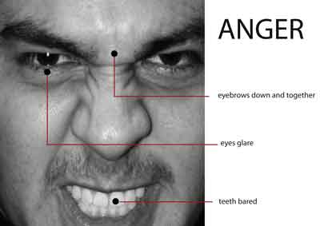
Primeri

Slide 10
Način funkcionisanja
Treći korak je poređenje slike koju testiramo sa izlazima neuronske mreže: imamo niz od 160 elemenata od kojih svaki predstavlja faktor poklapanja sa određenom emocijom(prvih 32 za bes, sledećih 32 za iznenađenost itd).
Izrazi lica su po prirodi mešovitih karakteristika, tako da će sigurno svaki član niza imati vrednost različitu od nule.
Iz niza pronalazimo maksimalan član, koji odgovara nekoj od emocija – ta emocija će biti pobednik i uzeće se kao prepoznata.

Slide 11
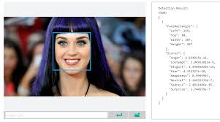
Primeri

Slide 12
Način funkcionisanja
Četvrti i finalni korak je puštanje sound fajla na osnovu prepoznate emocije.
Na primer, ako je prepoznato gađenje, pustiće se “Eww, disgusting” sound fajl, i tako dalje za sve ostale emocije.
Moguće je unaprediti program da se ponaša više “ljudski”, tako da ako je, na primer, prvo prepoznat bes, odgovori sa “Why so angry?”, a zatim sreća, odgovori sa “Now that’s better”, ili da se ubaci po nekoliko desetina sound fajlova za svaku od emocija.

Slide 13
Slična rešenja
EmoVu i KAIROS
EmoVu je softver koji radi detekciju emocija u realnom vremenu. Bazira se na deep-learningu (modeluje apstrakcije visokog nivoa na osnovu prosleđenih podataka na ulazima neuronske mreže). Kamera snima lice i na osnovu toga zaključuje kako se osoba oseća u svakom trenutku.
KAIROS je vrlo sofisticiran softver za prepoznavanje emocija (radi i u realnom vremenu i sa slikama) koje promiču i najoštrijem oku, u cilju da pomogne korisnicima u interakciji sa drugim ljudima. Takođe, ovaj program omogućuje merenje pažnje, detekciju pola, kao i procenu godina testiranog subjekta analizom frejmova svakih 250 milisekundi.

Slide 14
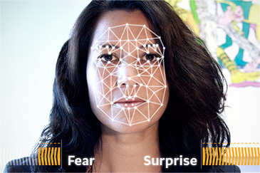
Primeri

Slide 15
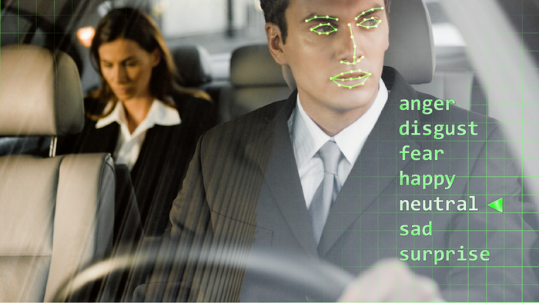
Primeri

Slide 16
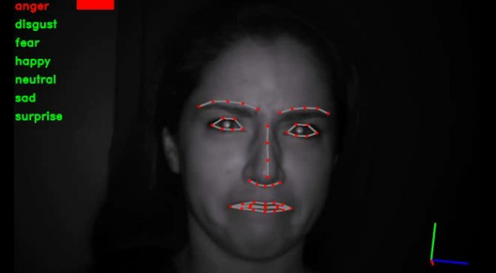
Primeri

Slide 17
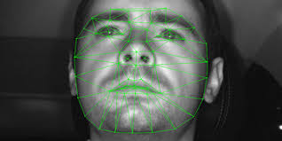
Primeri

